Slide 1
Bootstrap 4

Slide 2

Bootstrap是什麼?
前端框架(front-end open source toolkit)
HTML + CSS +JavaScript
jQuery、Popper.js、和 Bootstrap 的 JavaScript 函式庫(套件)
Kernel goal: RWD響應式和行動優先
RWD響應式網頁
Medium.com
非RWD響應式網頁
ETtoday
網站外觀的設定
Bootstrap官網 http://getbootstrap.com/
中文版官網：https://bootstrap.hexschool.com/
Notes:
Bootstrap 是一個由 HTML、CSS 和 JavaScript 寫成的前端框架，核心的設計目標是達成RWD響應式與行動優先，也就是讓你的網站排版可以自動適應螢幕大小。它預先做好一套網站的基礎建設，讓你能在框架的基礎上進行開發，不需要再去煩惱瑣碎的設定。

Slide 3
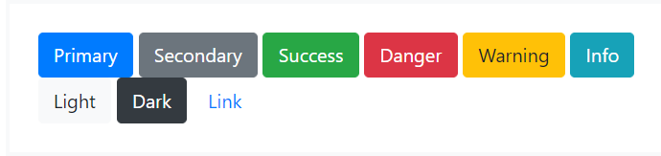
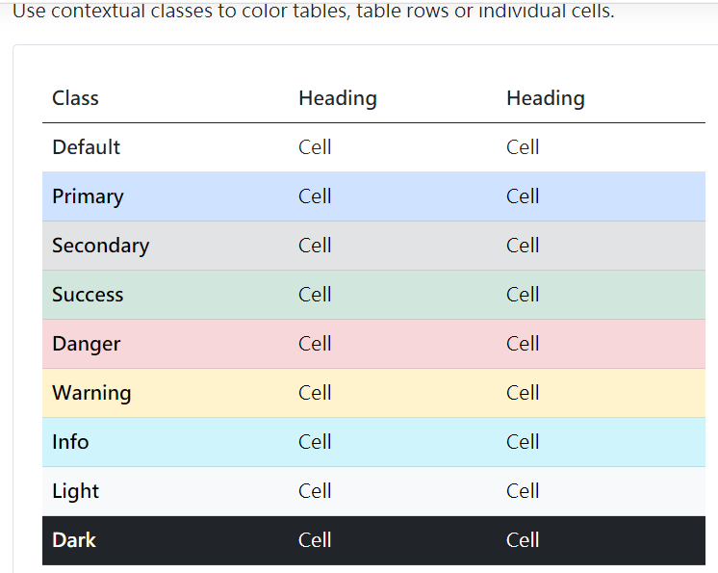
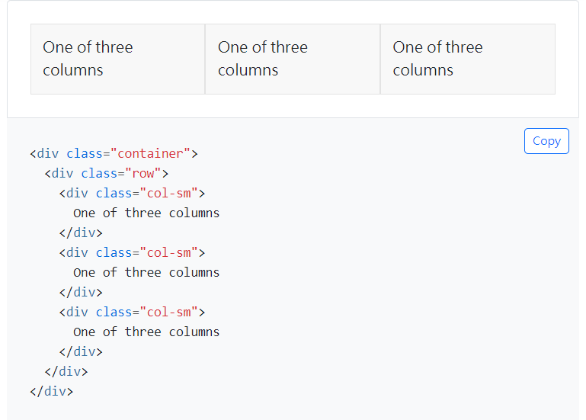
特色
不需要重新逐字寫CSS
配置恰當的HTML架構，並加上現成的Bootstrap Class
Bootstrap 做好了一整套可重覆使用的元件樣式
白話：套樣板
個人美學不好 就 不要為難自己

Slide 4
RWD響應式網頁設計的概念與原理
RWD設計概念圍繞著三項技術原理如下說明：
1. 流動式網格佈局(Fluid Grids)
流動式網格佈局是將網頁元素中原有固定(Fixed)的方格(Grid)配置佈局，改為浮動的型態設計，即是將傳統以圖元為單位的設計(N px)，改為百分比或混和百分比為單位的設計(N %)，如此一來，能更加靈活的讓使用者依照瀏覽器的規格，自動按照比例調整縮放網頁。

Slide 5
RWD響應式網頁設計的概念與原理
2. 易適應圖像(Flexible Image)
在網頁設計中不僅是資訊文字，圖像是視覺傳達的要素，因此，配合流動式網格佈局，這些要素能自動調整為符合不同尺寸的呈現方式。
3. 媒體查詢(Media Queries)
響應式網頁設計核心技術是CSS3中的Media Queries，是由CSS2中的Media Type發展而來，此技術主要用來進行資訊區塊的載入判斷與篩選，如載具設備的類型、螢幕尺寸、解析度等各類屬性值，可讓網頁在特定的瀏覽器上，經由媒體查詢而自動轉換為合適的樣式內容。簡單而言，就是能讓不同螢幕解析度、尺寸套用在不同的CSS設定中，在RWD網站中大致會區分為三種CSS版型：一般電腦螢幕(769X1024以上)、平板電腦(401X641~768X1024)、智慧型手機(320X640)。
Notes:
根據不同的影目解析度自動調整樣式，媒體查詢是一項技術，

Slide 6
RWD響應式網頁設計的優點
將響應式的技術應用在網頁設計上，目前已成為市場主流，它的優點大致可以從成本、可用性、品牌、搜尋引擎最佳化幾個面向談起：
開發成本與時間較低：因RWD能符合各種載具的瀏覽，主因採用 CSS3的Media Query技術支援行動裝置尺寸，若是開發網頁型App則需考量到是否需開發iOS和Android兩個版本、開發成本、開發與審核上架時間等，相較之下使用RWD的開發成本與時間較為經濟實惠。
維護成本較低：RWD在維護成本上也較開發App來的低廉，因為RWD只需透過CSS屬性調整各種載具尺寸或瀏覽器解析度，即可順利於各種行動載具上提供使用者操作，不僅無需重新撰寫HTML，也不需像APP一樣因應手機作業系統版本進行規格的更新，RWD管理者只需更新網站，使用者即可瀏覽到最新資訊版本，企業端也只需要一筆維護費用支出。

Slide 7
即用無需下載APP：RWD或是行動版網頁的即用特性皆優於手機APP，無需至Apple Store或Goolge Play下載才能使用。
提高網頁可用性：使用行動裝置開啟傳統電腦版網站時，使用者需靠手指撥動、滑動、縮放螢幕才能瀏覽網站內容，不便於使用者於手機上瀏覽時，會導致使用者跳離網頁，使用RWD不僅解決在行動裝置上閱讀的流暢度問題，還可降低使用者的網頁跳離率(Bounce Rate)。
企業品牌調性統一：由於RWD採用CSS3的Media Query技術特色在於能讓網頁自動適應於各種載具上瀏覽，因此不會產生因不同瀏覽器或尺寸，而需要重新製作視覺設計的問題。

Slide 8
有助於SEO：「搜尋引擎最佳化 (Search Engine Optimization)」簡稱為SEO，意為讓Google、Bing、Yahoo、PChome等搜尋引擎給網站好評，進而提高網站排名，RWD也因為可避免重複的網站內容，能保有一致性的鏈結(link)，不會有電腦版與行動版網址不同的問題，也有利於使用者分享，讓觸及率、流量分析、停留時間大幅提升，自然而然有助於網站在SEO的表現。

Slide 9
RWD響應式網頁設計的缺點
雖然RWD因應時代潮流而生，有許多傳統網站或是App所無法取代的優點，但仍舊有缺點如下：
開發時間較傳統網頁長：RWD由於要開發CSS樣式內容，能符合於各種不同載具上呈現，因此相較於傳統網頁設計需要較長的開發時間。
不支援舊版瀏覽器：由於舊版的瀏覽器無法支援CSS3的Media Query技術，因此影響到RWD在舊版瀏覽器的呈現。
無法加速載入速度：RWD無論在何種載具上瀏覽，都是根據不同的瀏覽尺寸讀取CSS內容，且來自於同樣的HTML與CSS，因此在載入速度上並不會有所差異。

Slide 10
UI設計的問題：RWD需考量使用各種載具瀏覽時的UI問題，如過於複雜的功能或過度細緻的介面設計，不適合於小尺寸的螢幕上顯示，此外RWD仍舊是屬於網站的用途，若需要應用型的功能，則建議選擇App作為開發架構。
UX設計的問題：RWD還需克服UX的問題，如符合電腦版以及行動版兩種使用族群的瀏覽動線與操作習慣。
UX/UI傻傻分不清楚？其實差很多！
https://gremlinworks.com.tw/ui-ux/ui-ux-comparison/

Slide 11
網頁開發工具-編輯器
Dreamweaver
brackets
WebStorm MAC版
SublimeText3
Notepad++7.3.1
Zend Studio 13.0.1
VS code (這堂課要用的)
txt…..族繁不及備載
都可以寫HTML，都可以完成網頁，只是在編輯的時候，視覺爽度不同
雖然視覺化編輯工具固然方便，所見即所得也非常好。但只有知道底層結構才能夠寫出彈性漂亮的網頁

Slide 12



在動手做之前..這些觀念你都搞清楚了嗎?
從開始講到現在，都在說Bootstrap好棒棒，好方便，但倒底要怎麼用?
VS code編輯器打開就可以用嗎?
跟之前學的CSS有什麼不一樣?
HTML還記得是什麼嗎?
<head> <body> 又是誰?
class=“note-center” VS class=“ btn btn-primary”
有什麼不一樣
refer to : ttps://stickershop.line-scdn.net/stickershop/v1/product/11335053/LINEStorePC/main.png
https://stickershop.line-scdn.net/stickershop/v1/product/8851182/LINEStorePC/main.png;compress=true

Slide 13
跟之前學的CSS有什麼不一樣?
Bootstrap 是一個由 HTML、CSS 和 JavaScript 寫成的前端框架，核心的設計目標是達成RWD響應式與行動優先，也就是讓你的網站排版可以自動適應螢幕大小。它預先做好一套網站的基礎建設，讓你能在框架的基礎上進行開發，不需要再去煩惱瑣碎的設定。
Bootstrap 的特色是讓你不寫 CSS，只需要配置恰當的 HTML 架構並加上幾個 Bootstrap class，這種高效讓大家對他愛不釋手。
白話： Bootstrap 幫你寫好了各式各樣的樣板，把各項(文字、表格、圖片)的屬性都設定好了，你只要“套用”，
缺點是: 你要知道套誰>(名字)> class 名稱
https://tw.alphacamp.co/blog/bootstrap-4-introduction

Slide 14
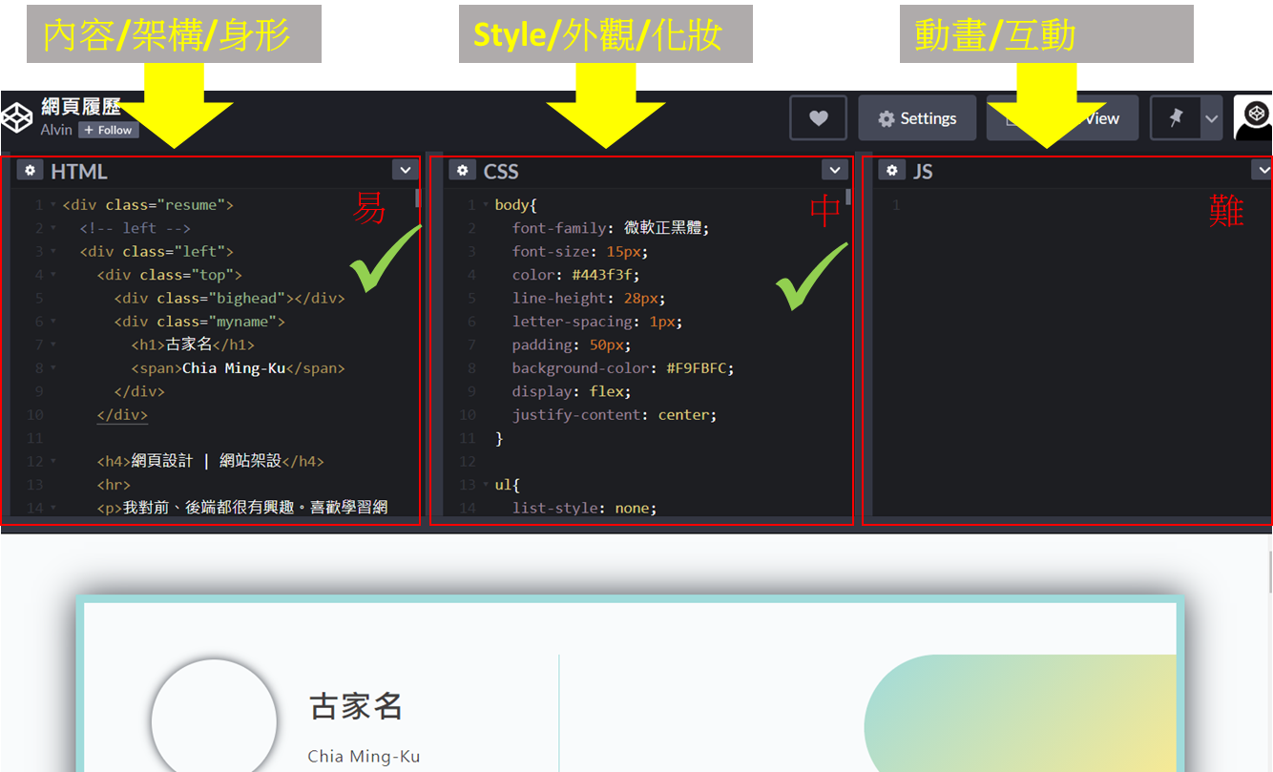
HTML還記得是什麼嗎?
MDN很清楚的告訴大家，HTML（Hypertext Markup Language），中文全名為「超文字標示語言」，是一種用來組織架構並呈現網頁內容的程式語言。
CSS , Javascript, bootstrap都只是讓網頁變美或是有互動的工具。
白話： HTML 網頁的根本
HTML 素顏
HTML+屬行設定 淡妝
HTML+CSS 完妝
HTML+bootstrap 嗯….美機開到滿
https://developer.mozilla.org/zh-TW/docs/Learn/Getting_started_with_the_web/HTML_basics

Slide 15
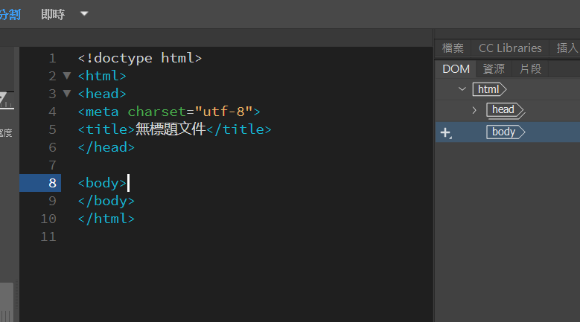
<head> <body> 又是誰?
網頁要寫得好，程式碼要改的好，有些人還是要認識一下。
<html>
<head>
</head>
給電腦瀏覽器，搜尋引擎看的
人只能看得網站標題 <title> </title>
<body>
</body>
給人看的網頁內容
</html>

Slide 16
head 頭部可以/要放什麼資料?
讓我們來以台大為例
https://www.ntu.edu.tw/
開啟後，按 F12 就可以看到程式碼
<html>
<head>
</head>
文字編碼
瀏覽器版本
<title> 網站標題 </title>
Viewport > 才可以做響應式(自適欄寬)
Keywords
Description
Favicon
Javascript and css引用
社群連結的tag(Open Graph Tag, OG:Tag)
<meta http-equiv="X-UA-Compatible" content="IE=edge">
<body>
</body>
</html>
<meta class="viewport" name="viewport" content="width=device-width, initial-scale=1.0">

Slide 17
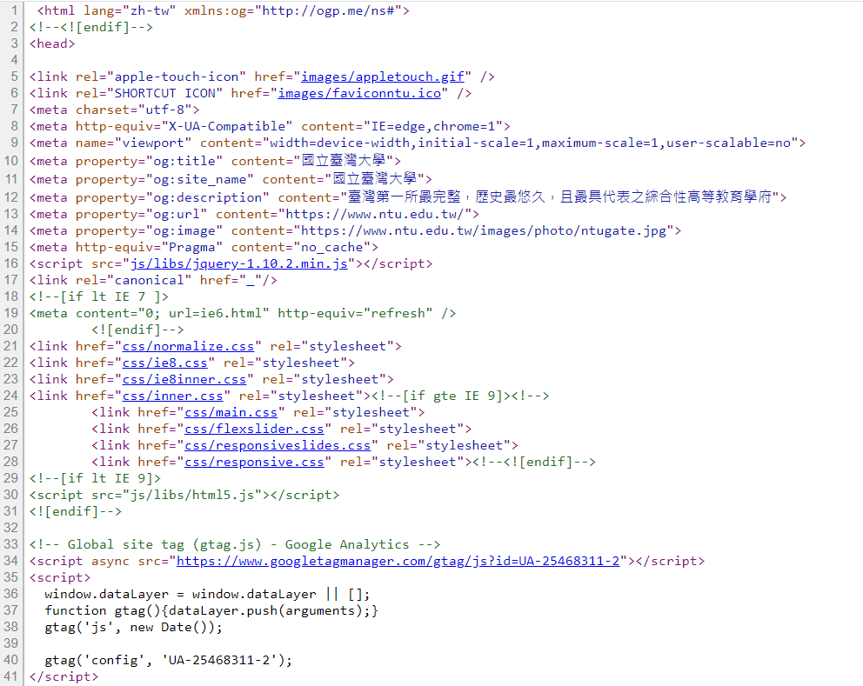
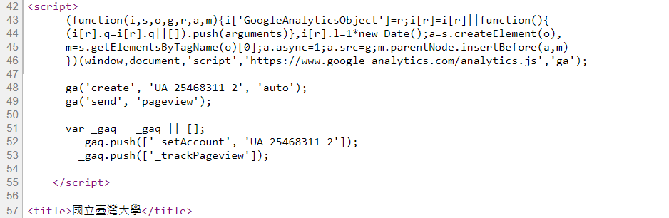

Slide 18
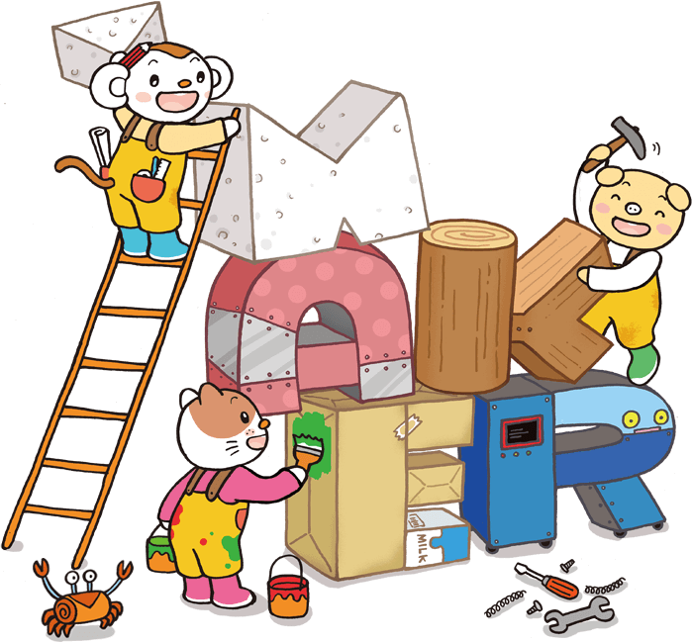
VS code編輯器打開就有Bootstrap可以用嗎?
好傻好天真的孩子，這個問題就跟 請問手機原本就有美肌軟體嗎? 是一樣的。
手機原本只有一般相機，照片美不美，單憑個人本事，至從有了美肌APP，人生中多了很多正妹
所以，Bootstrap一樣要去下載>安裝(引用)>執行(套用特定功能)>漂亮的網頁
without further ado (idiom):
廢話不多說

Slide 19
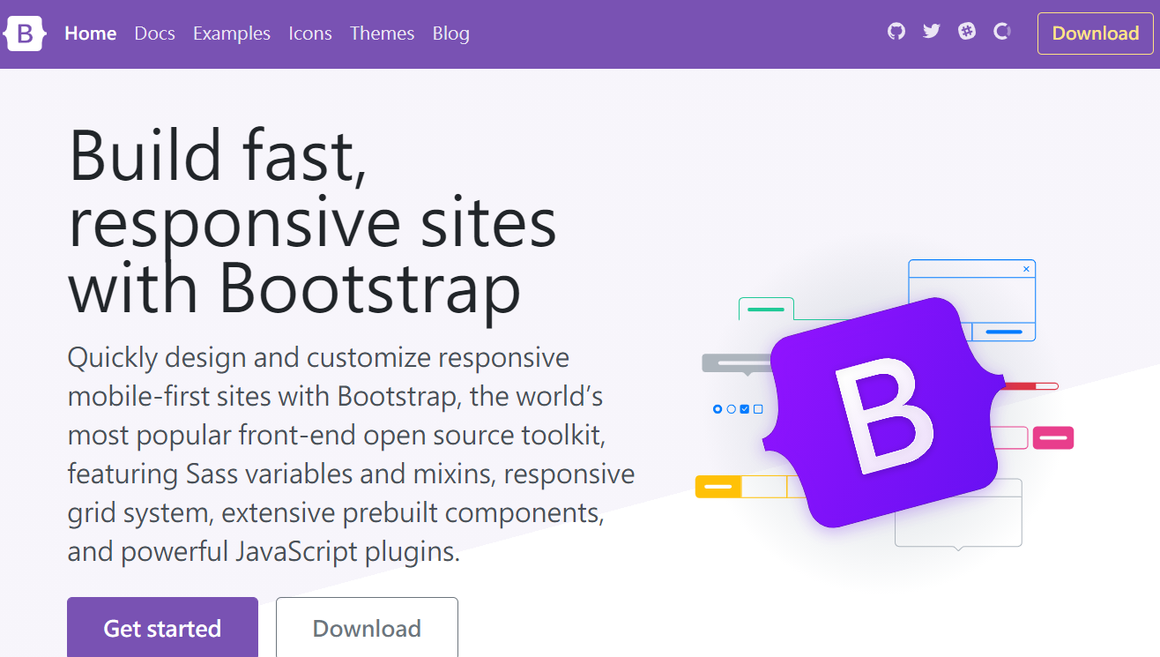
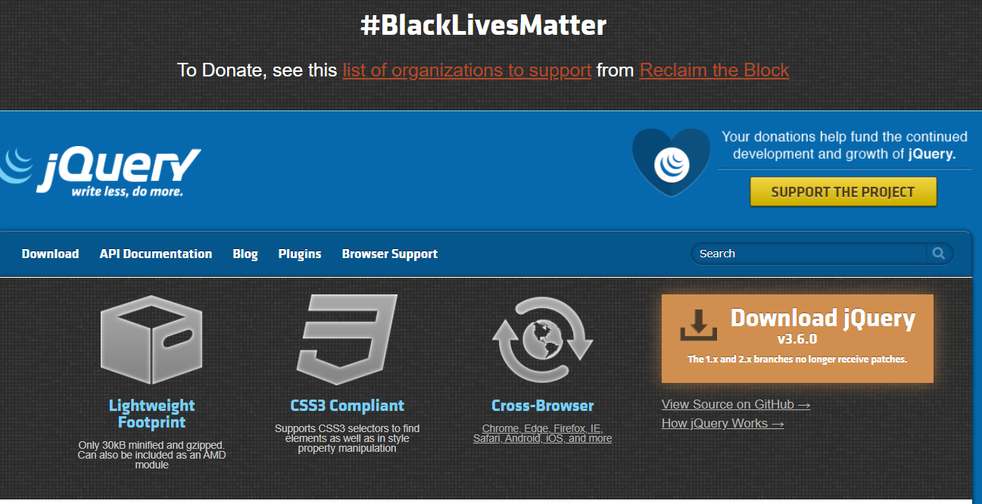
Bootstrap 套件下載
下載>安裝.引用>執行(套用)>漂亮的網頁
要正常/正確執行，有三個檔案要下載
1. 編譯過的CSS
2. 編譯過的JS
3. JS的擴充函式庫Jquery
1,2 在Bootstrap官網 http://getbootstrap.com/
3. 在jquery官網 https://jquery.com/
請不要到來路不明的地方下載資料

Slide 20
下載編譯過後的 CSS 跟 JS (1)
下載>安裝.引用>執行(套用)>漂亮的網頁
Bootstrap官網 http://getbootstrap.com/

Slide 21
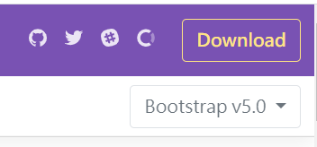
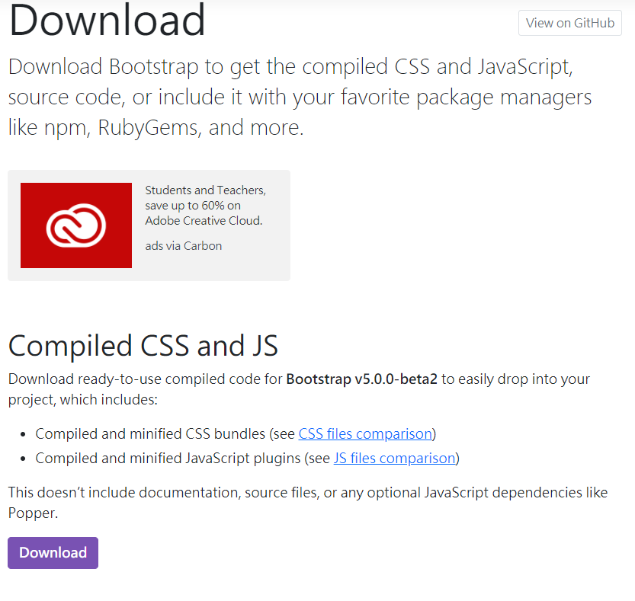
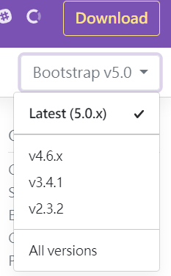
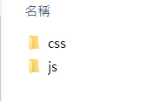
下載編譯過後的 CSS 跟 JS (2)
下載>安裝.引用>執行(套用)>漂亮的網頁
只有1個解壓檔
解壓縮完
會有兩個資料夾
選擇v4版

Slide 22
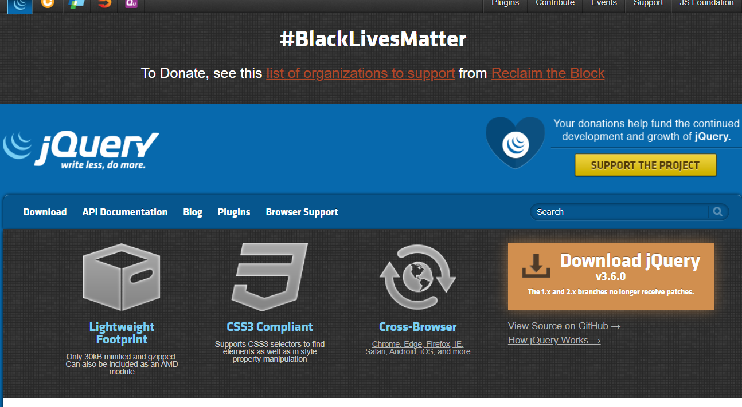
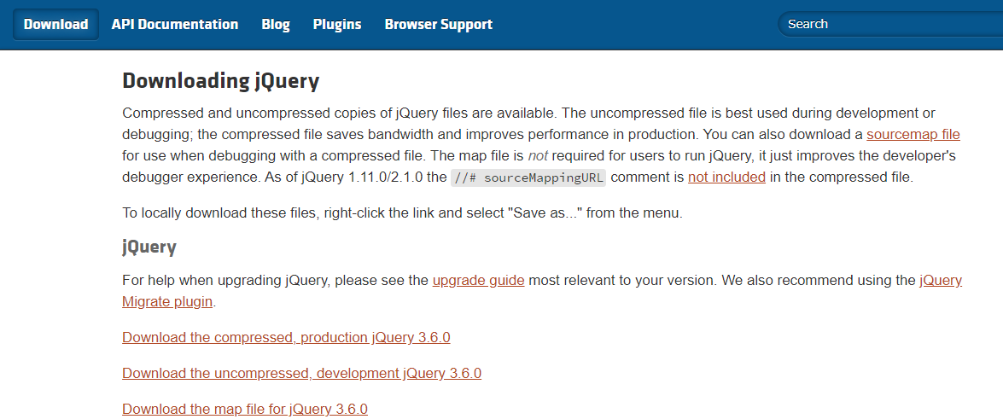
下載JS的補充函式-Jquery
下載>安裝.引用>執行(套用)>漂亮的網頁
jquery官網 https://jquery.com/
直接點會用網頁開啟
下載 compressed 檔案，版本會一直更改
所以在link上面點
按右鍵 >“另存連結為(K)”
存到JS資料夾(很重要!!)

Slide 23
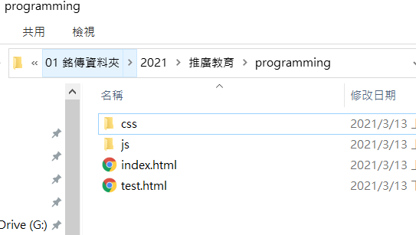
下載>安裝.引用>執行(套用)>漂亮的網頁
到目前為止，我們終於完成下載的程序
接下來要進到安裝的過程
開新的資料夾(用來放網頁跟剛剛下載的檔案們)

Slide 24
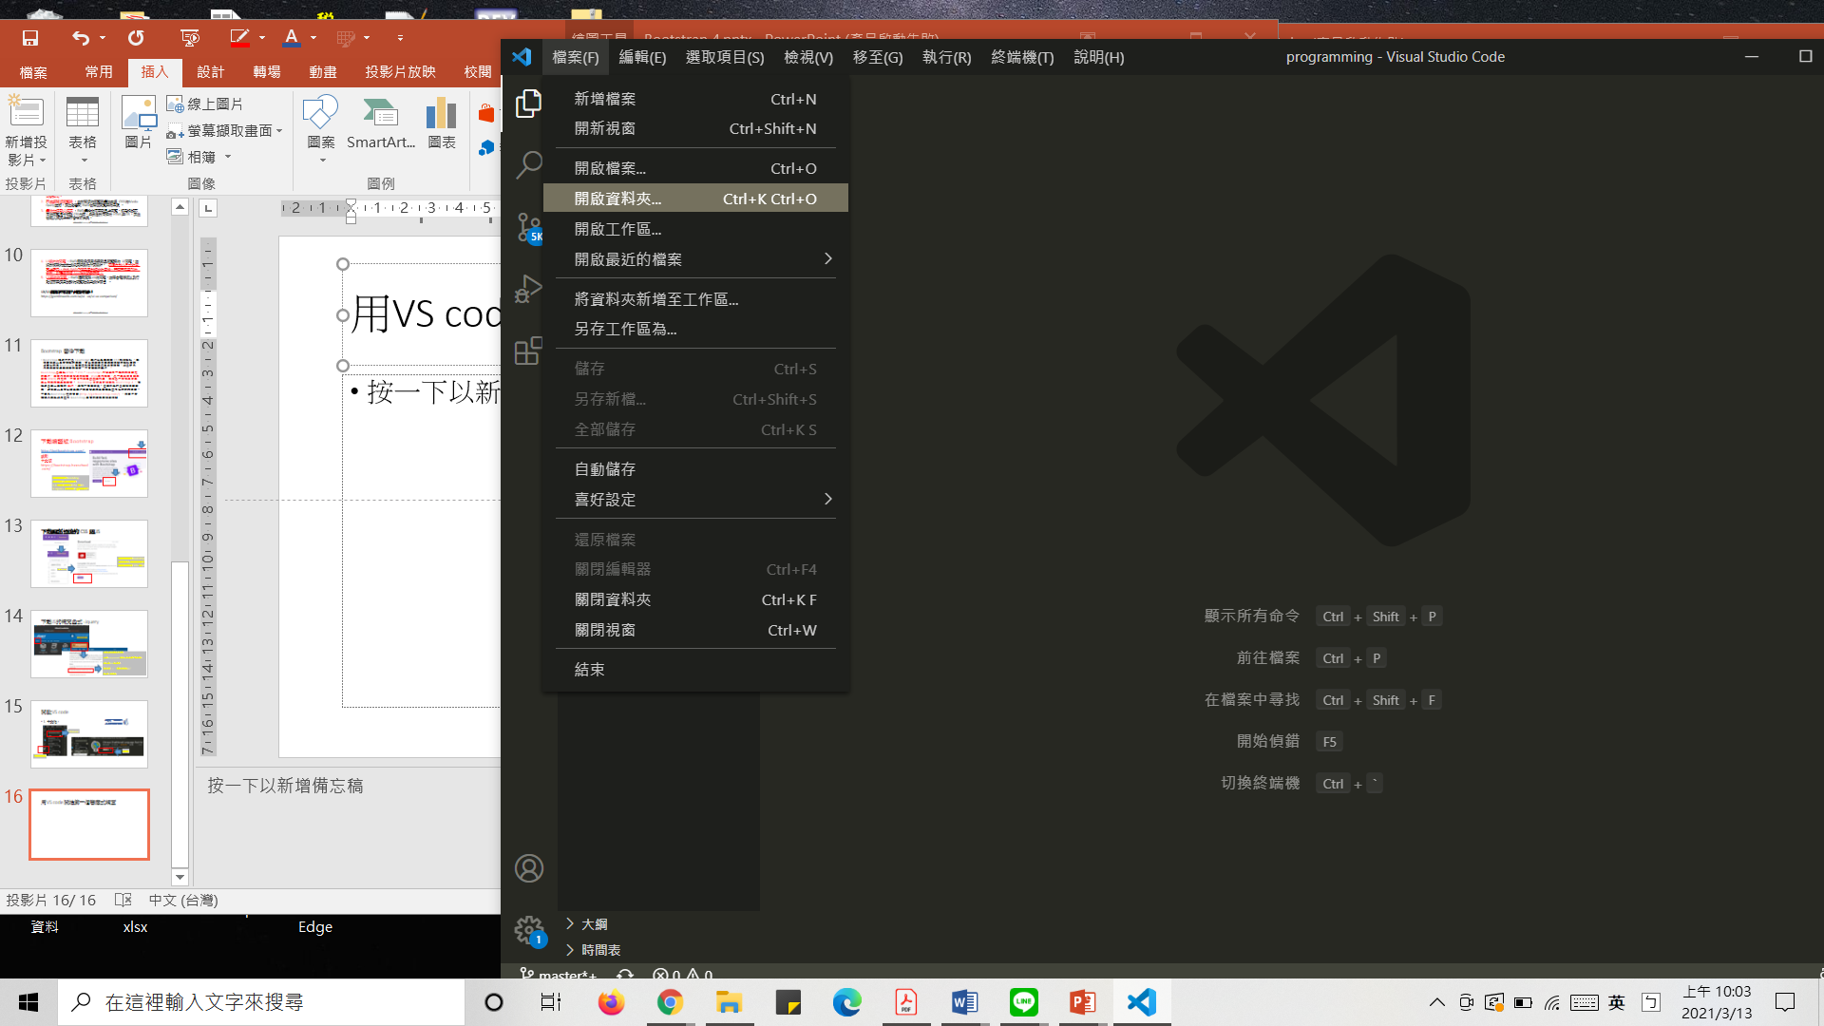
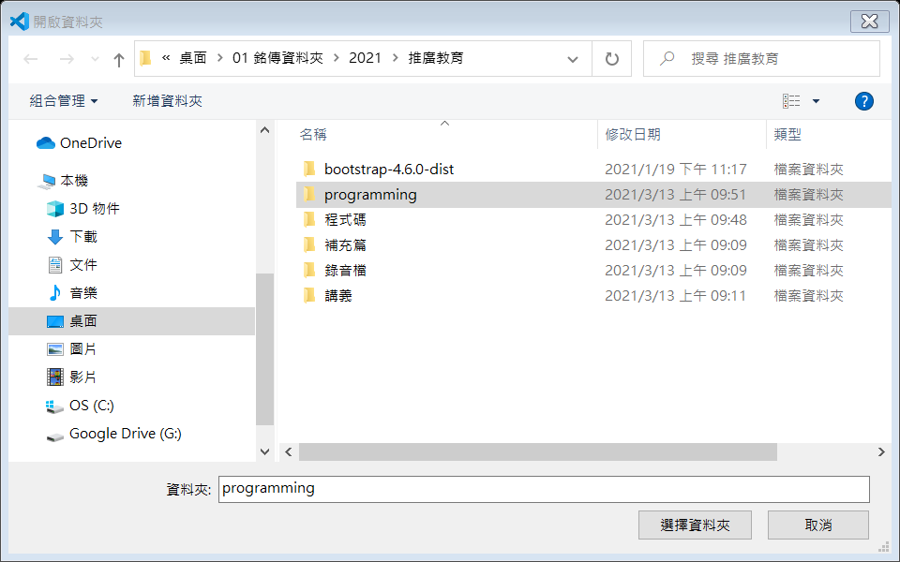
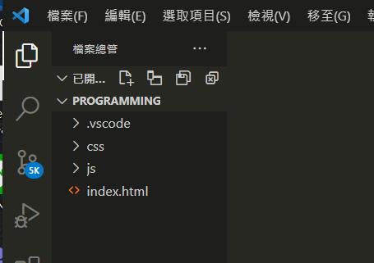
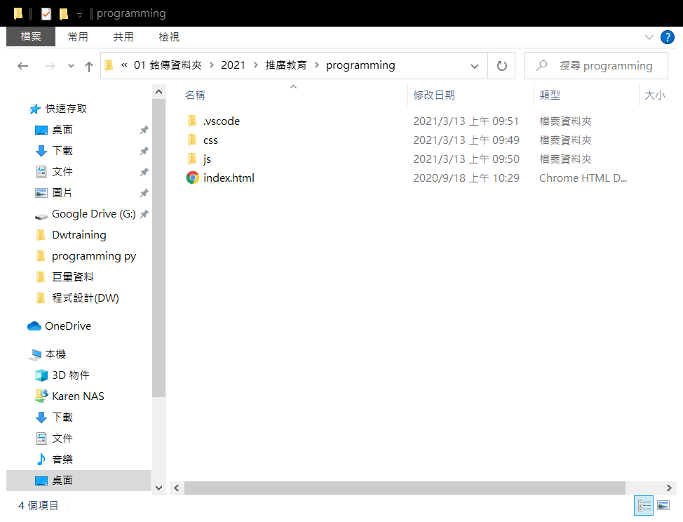
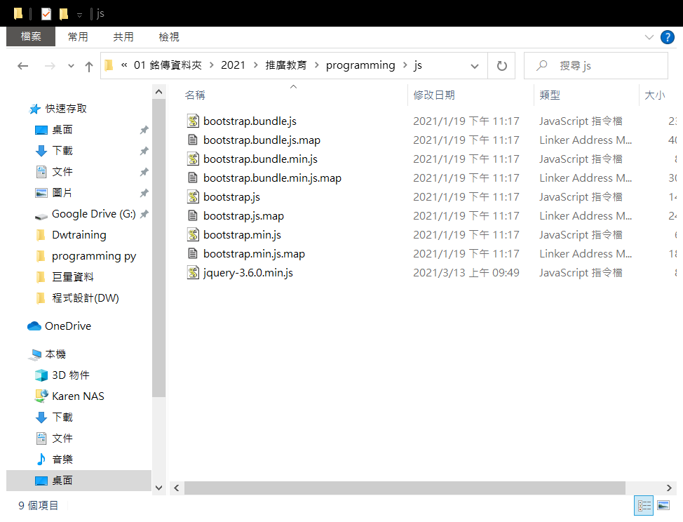
用VS code開啟資料夾-環境準備
下載>安裝.引用>執行(套用)>漂亮的網頁
先把 CSS、JS 跟 JS底下的 jquery-3.6.0.min.js
準備好

Slide 25
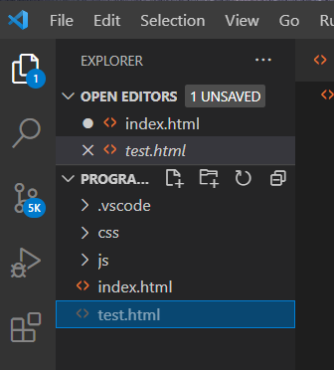
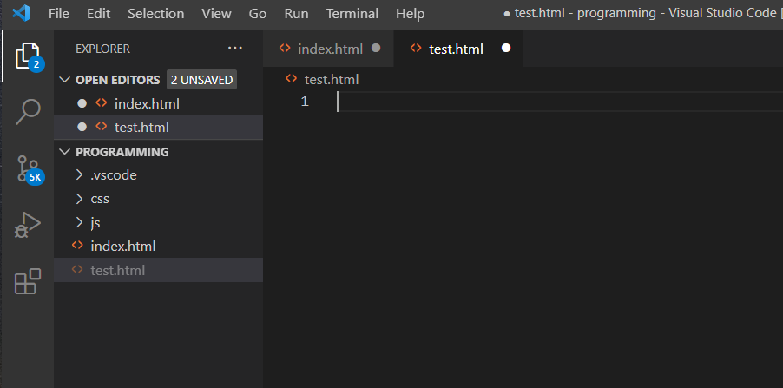
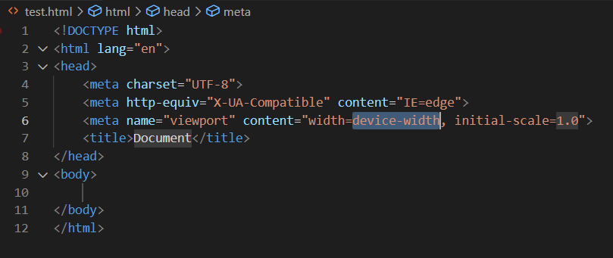
在已經開啟的資料夾-開新檔案> index.html
下載>安裝.引用>執行(套用)>漂亮的網頁
先按 !
讓emmet功能自動幫我們帶入網頁的基本架構
在開好的資料夾旁
找到 add new file
輸入正確名稱，包含 副檔名(.html)> 小寫

Slide 26
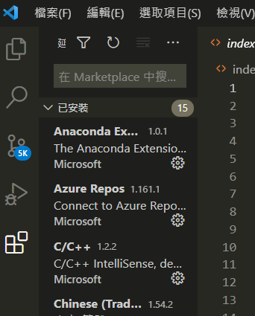
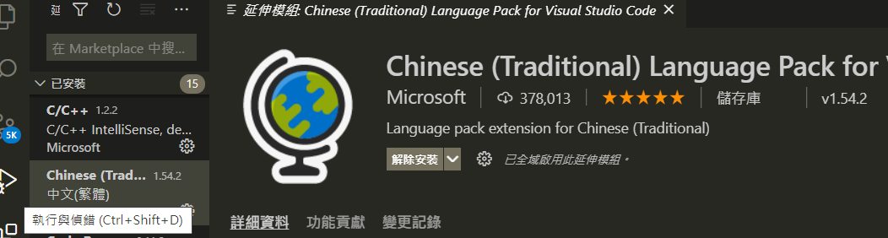
同場加映 / 中文化：VS code
下載>安裝.引用>執行(套用)>漂亮的網頁
世界一切美好
人生充滿希望

Chinese
安裝
衍伸模組

Slide 27
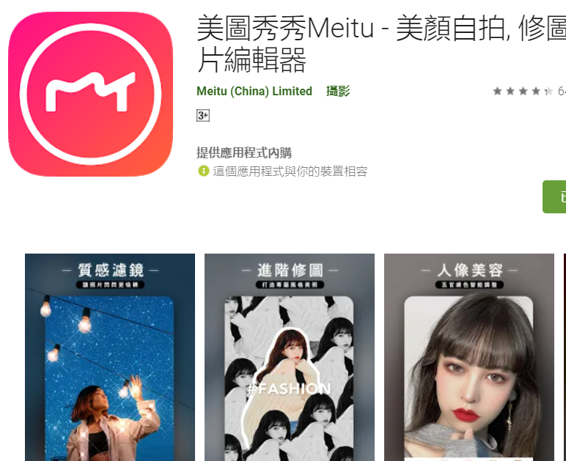
引用Bootstrap功能
下載>安裝.引用>執行(套用)>漂亮的網頁
函式庫 :美圖秀秀
從網頁結構的介紹中，可以知道要給瀏覽器解析用的設定，都要寫在head區。
那到底”引入/導入/引用”(第三方)函式庫Javascript、jQuery到底是什麼概念?
就是高手幫我們寫好了功能，像是手機開美肌APP拍照，只要會點功能套用，不必自己修圖
先決條件就是要裝APP才能用，沒裝就不行使用
所以”引入/導入/引用import “就是這樣的概念
類別Class：質感濾鏡或進階修圖 或人像美容 (各個功能)

Slide 28

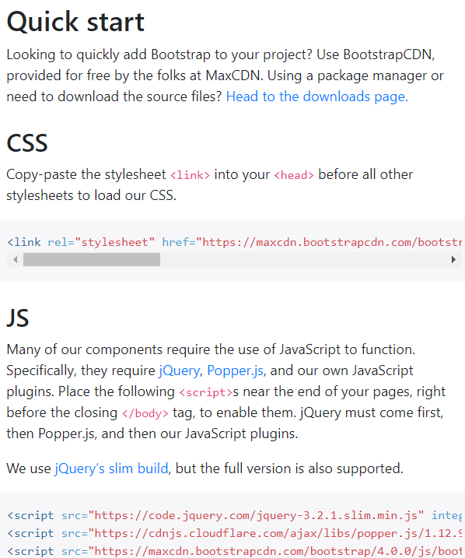
引用有兩種
下載>安裝.引用>執行(套用)>漂亮的網頁
斯斯有兩種
引用也有兩種
不想下載檔案者
直接連官網資料
https://getbootstrap.com/docs/4.0/getting-started/introduction/
這四條都可以放在 head
好處: 不用擔心要檔案搬家的問題
2.已經下載檔案者(我們選用的方法)
>連結檔案位置

Slide 29
一般常用
下載>安裝.引用>執行(套用)>漂亮的網頁
<!DOCTYPE html>
<html lang="en">
<head>
<meta charset="UTF-8">
<meta http-equiv="X-UA-Compatible" content="IE=edge">
<meta name="viewport" content="width=device-width, initial-scale=1.0">
<!-- CSS / bootstrap.min.css -->
<link rel="stylesheet" href="css/bootstrap.min.css">
<!-- tips：為了讓網頁的 HTML 與 CSS 順利載入後才使用 JS 做效果，
JS 相關的引用可以放在整個網頁的結尾，也就是 </body> 的標籤前方。 -->
<!-- JS/ jquery先放 3.6.0 指的是版本(會改) / 另外兩條不限順序/ -->
<script src="js/jquery-3.6.0.min.js"></script>
<script src="js/bootstrap.min.js"></script>
<script src="js/popper.min.js"></script>
<title>Document</title>
</head>
<body>
</body>
</html>
用網路連接官網會有一個問題，你的網頁與網路及官網為生命共同體。官網掛了、網路不通、參照檔案被移走…電話立馬被打爆..
所以，比較保險的作法，是把最新的檔案下載，跟網頁放在同一個資料夾中。就算參照的檔案有更新，就在下載一次，手動更新即可。

Slide 30
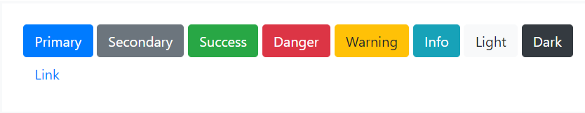
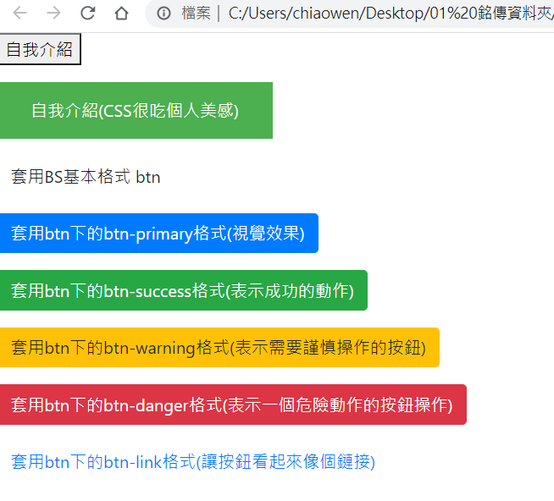
終於走到這一步
下載>安裝.引用>執行(套用)>漂亮的網頁
終於把美肌APP裝好了，現在就來開啟美肌APP，看看能不能正確開啟
嘗試完成以下畫面，確定引用的步驟是正確的。
說明：
套用上面這些樣式，完成右邊內容
當然你也可以用CSS 或是 Html 直接設定style
但這不是我們這堂課的重點啦~

Slide 31
<!DOCTYPE html>
<html lang="en">
<head>
<meta charset="UTF-8">
<meta http-equiv="X-UA-Compatible" content="IE=edge">
<meta name="viewport" content="width=device-width, initial-scale=1.0">
<!-- CSS / bootstrap.min.css -->
<link rel="stylesheet" href="css/bootstrap.min.css">
<!-- tips：為了讓網頁的 HTML 與 CSS 順利載入後才使用 JS 做效果，
JS 相關的引用可以放在整個網頁的結尾，也就是 </body> 的標籤前方。 -->
<!-- JS/ jquery先放 3.6.0 指的是版本(會改) / 另外兩條不限順序/ -->
<script src="js/jquery-3.6.0.min.js"></script>
<script src="js/bootstrap.min.js"></script>
<script src="js/popper.min.js"></script>
<title> 人生第一個 bootstrap 網頁</title>
<style>
.cssbutton {
background-color: #4CAF50; /* Green */
border: none;
color: white;
padding: 15px 32px;
text-align: center;
text-decoration: none;
display: inline-block;
font-size: 16px;
}
</style>
</head>
<body>
<p> <button> 自我介紹 </button></p>
<p> <button class="cssbutton"> 自我介紹(CSS很吃個人美感) </button></p>
<p> <button type="button" class="btn"> 套用BS基本格式 btn </button></p>
<p> <button type="button" class="btn btn-primary"> 套用btn下的btn-primary格式(視覺效果) </button> </p>
<p> <button type="button" class="btn btn-success"> 套用btn下的btn-success格式(表示成功的動作) </button> </p>
<p> <button type="button" class="btn btn-warning"> 套用btn下的btn-warning格式(表示需要謹慎操作的按鈕) </button> </p>
<p> <button type="button" class="btn btn-danger"> 套用btn下的btn-danger格式(表示一個危險動作的按鈕操作) </button> </p>
<p> <button type="button" class="btn btn-link"> 套用btn下的btn-link格式(讓按鈕看起來像個鏈接) </button> </p>
</body>
</html>
花了一些時間，終於套完樣式，發現一點都不難呀
套用 bootstrap 裡的 type 樣式為 button
指定 要哪一種 class
最基礎的btn
還是在基礎上 再加 額外效果 變成複合式效果
但現在的你，一定覺得不好用，為什麼?
因為根本不知道有什麼樣式可以選
就像你去麥當勞，在不知道的菜單情況下，怎麼點餐呢?
所以即便麥當勞有提供1到10號餐可以快選
你也不知道該點幾號餐，才能符合你的需求

Slide 32
所以建議大家，善用查詢功能
多用幾次就會記得了
https://www.w3schools.com/bootstrap/
https://bootstrap.hexschool.com/docs/4.2/components/buttons/

Slide 33
Grid system 網格系統
Bootstrap 的網格系統對於“排版”而言，是一個非常方便的方法，頁面被分割成不同的區塊，對於物件(畫面)而言，可以在不同載具、不同解析度下被正常(正確)的呈現。
核心概念：
網格系統是由”列”(ROW)搭配”行(欄)”(Column)來建立的頁面架構，在將要呈現的內容(物件)放入各個已經切好的區塊中。
建立的規則：
.container (用來固定寬度)> .row(切水平方向，用來框住column)> .col(設定要拿幾行(欄)

Slide 34
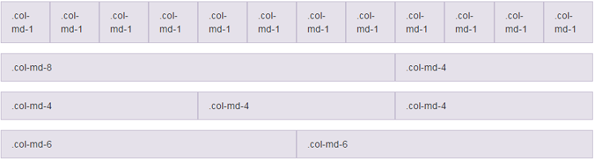
行(欄、column)的區分
官方範例說明(英文版)
https://getbootstrap.com/docs/3.4/css/
Media Queries 的分段點
Mobile – xs（ < 768px ）
Tablet – sm（ 768~991px ）
Desktop – md（ 992~1200px ）
Large Desktop - lg（ >= 1200px ）
設定選項 (範例)：
一行被分成12欄
在.col沒有特別設定的情況下
都是全拿

Slide 35
Offsetting Columns 只想取中間欄位的時候用
將 Column 向右移，意即向左填補空格。
<div class=“col-md-6 col-md-offset-3”>

Slide 36
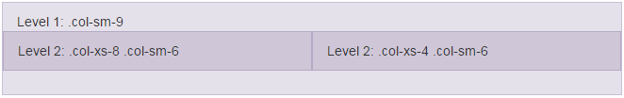
Nesting Columns 槽狀式
每一列都是獨立的
Nesting Columns
<div class="row">
<div class="col-sm-9">
Level 1: .col-sm-9
<div class="row">
<div class="col-xs-8 col-sm-6">
Level 2: .col-xs-8 .col-sm-6
</div>
<div class="col-xs-4 col-sm-6">
Level 2: .col-xs-4 .col-sm-6
</div>
</div>
</div>
</div>
Nesting Columns
在拿了9格後，在9格的範圍內再分成兩個部分(區塊)，分別是在手機板各拿8:4，在平板以上各拿6:6

Slide 37
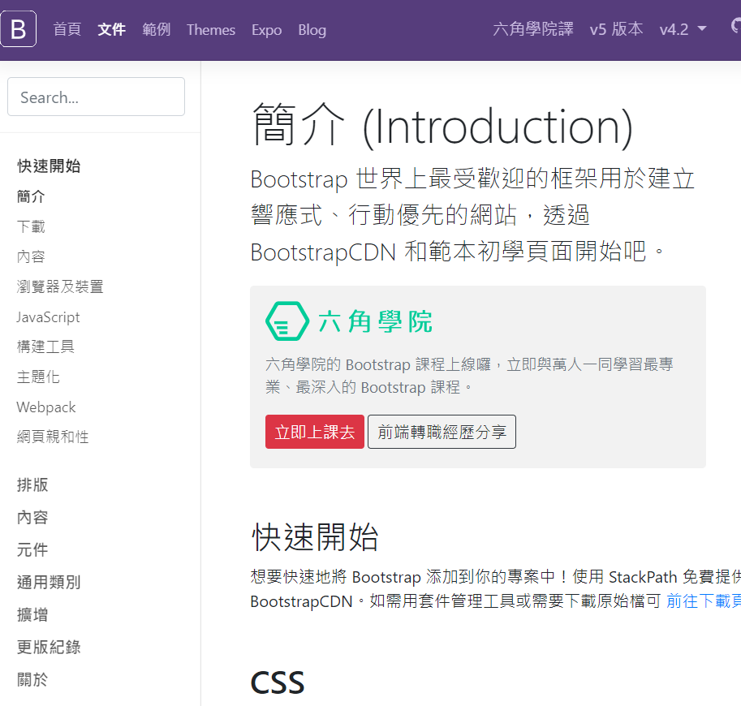
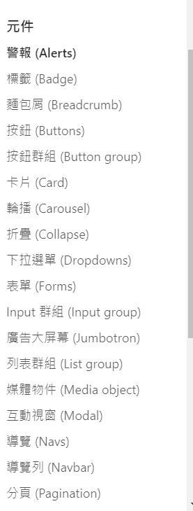
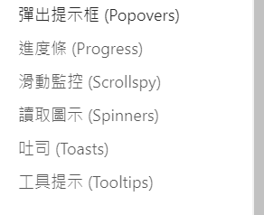
元件介紹
特別注意：
不同版本的Bootstrap有不同的元件(總類)可以使用
但要注意，雖然都叫button，但類別class名稱跟效果不一定相同。
Bootstrap 4 專屬的元件

Slide 38
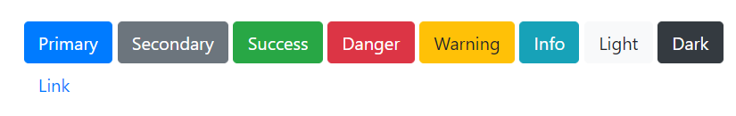
按鈕 (Buttons)
範例
<button type="button" class="btn btn-primary">Primary</button>
<button type="button" class="btn btn-secondary">Secondary</button>
<button type="button" class="btn btn-success">Success</button>
<button type="button" class="btn btn-danger">Danger</button>
<button type="button" class="btn btn-warning">Warning</button>
<button type="button" class="btn btn-info">Info</button>
<button type="button" class="btn btn-light">Light</button>
<button type="button" class="btn btn-dark">Dark</button>
<button type="button" class="btn btn-link">Link</button>

Slide 39
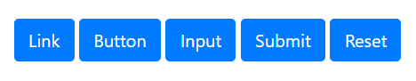
按鈕標籤
.btn 是設計為 <button> 元素一起使用。 但是，您也可以在 <a> 或 <input> 元素上使用這些 Class
<a class="btn btn-primary" href="#" role="button">Link</a>
<button class="btn btn-primary" type="submit">Button</button>
<input class="btn btn-primary" type="button" value="Input">
<input class="btn btn-primary" type="submit" value="Submit">
<input class="btn btn-primary" type="reset" value="Reset">

Slide 40
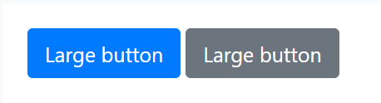
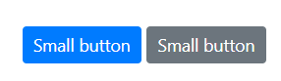
按鈕大小
<button type="button" class="btn btn-primary btn-lg">Large button</button>
<button type="button" class="btn btn-secondary btn-lg">Large button</button>
<button type="button" class="btn btn-primary btn-sm">Small button</button>
<button type="button" class="btn btn-secondary btn-sm">Small button</button>

Slide 41
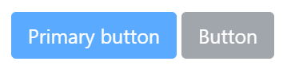
按鈕停用狀態
<button type="button" class="btn btn-lg btn-primary" disabled>Primary button</button>
<button type="button" class="btn btn-secondary btn-lg" disabled>Button</button>
使用 <a> 元素的停用略有不同：
<a> 不支援 disabled 屬性，所以你必須添加 .disabled 使它在視覺上看起來被禁用。
包括友善的樣式行為設計，以禁用 <a> 按鈕上的所有 pointer-events。在支援該屬性的瀏覽器中，會看不到禁用的游標。
禁用按鈕應包含 aria-disabled="true" 屬性來向輔助性技術指示元素的狀態。
<a href="#" class="btn btn-primary btn-lg disabled" tabindex="-1" role="button" aria-disabled="true">Primary link</a>
<a href="#" class="btn btn-secondary btn-lg disabled" tabindex="-1" role="button" aria-disabled="true">Link</a>

Slide 42
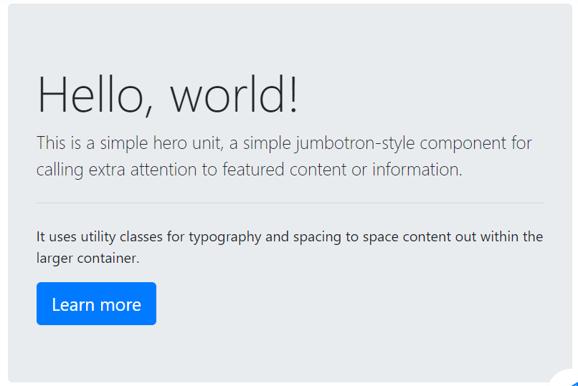
廣告大屏幕 (Jumbotron) 網站的關鍵行銷資訊
https://bootstrap.hexschool.com/docs/4.2/components/jumbotron/
<div class="jumbotron">
<h1 class="display-4">Hello, world!</h1>
<p class="lead">This is a simple hero unit, a simple jumbotron-style component for calling extra attention to featured content or information.</p>
<hr class="my-4">
<p>It uses utility classes for typography and spacing to space content out within the larger container.</p>
<a class="btn btn-primary btn-lg" href="#" role="button">Learn more</a>
</div>
要想讓廣告屏占滿螢幕寬度、不帶有圓角，請加 .jumbotron-fluid，並在裡面添加一個 .container 或 .container-fluid。

Slide 43
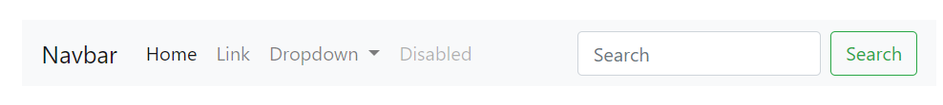
導覽列 (Navbar) 放在畫面的最上方
https://bootstrap.hexschool.com/docs/4.2/components/navbar/
導覽列支援一些組件，可從下列作選擇。
.navbar-brand 為您的公司，產品或專案名稱。
.navbar-nav 提供完整的高和輕便的導航（包括對下拉清單的支持）。
.navbar-toggler 用於我們的折疊插件和其他 navigation toggling 行為。
.form-inline 用於任何表單控制元件和操作。
.navbar-text 用於垂直居中的文本字串。
.collapse.navbar-collapse 用於外層中斷點群組和隱藏導覽列內容。

Slide 44
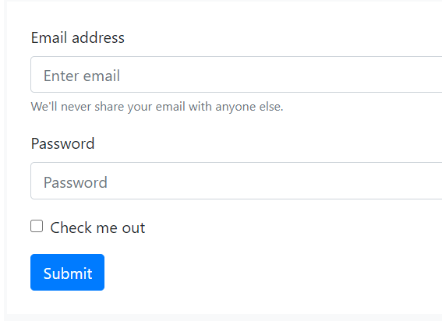
表單 (Forms) 通常用於輸入資料
<form>
<div class="form-group">
<label for="exampleInputEmail1">Email address</label>
<input type="email" class="form-control" id="exampleInputEmail1" aria-describedby="emailHelp" placeholder="Enter email">
<small id="emailHelp" class="form-text text-muted">We'll never share your email with anyone else.</small>
</div>
<div class="form-group">
<label for="exampleInputPassword1">Password</label>
<input type="password" class="form-control" id="exampleInputPassword1" placeholder="Password">
</div>
<div class="form-group form-check">
<input type="checkbox" class="form-check-input" id="exampleCheck1">
<label class="form-check-label" for="exampleCheck1">Check me out</label>
</div>
<button type="submit" class="btn btn-primary">Submit</button>
</form>
https://bootstrap.hexschool.com/docs/4.2/components/forms/
Bootstrap 的表單控制與 Class 一起在 我們重置表單樣式 上作延伸。使用這些 Class 來選擇自訂顯示，以便在瀏覽器和設備之間進行更一致的呈現。
確保在輸入框上使用正確的 type 屬性（例如，email 用於電子郵件地址或 number 用於數字信息），以利用較新的輸入控制，如電子郵件驗證、號碼選擇等。

Slide 45
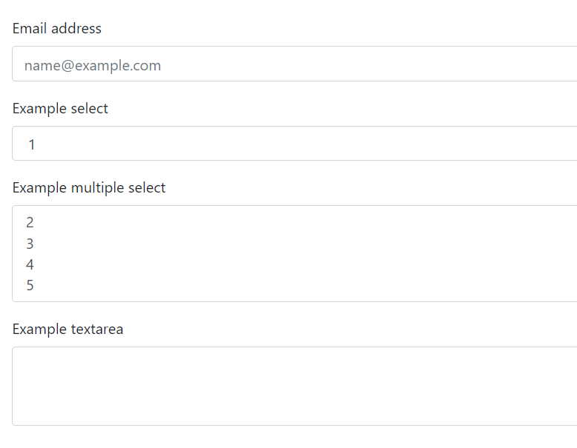
表單控制
https://bootstrap.hexschool.com/docs/4.2/components/forms/
文本形式控制元件（如 <input>、<select> 和 <textarea>）使用 .form-control 進行樣式化。包括一般外觀、focus 狀態、尺寸等等的樣式。

Slide 46
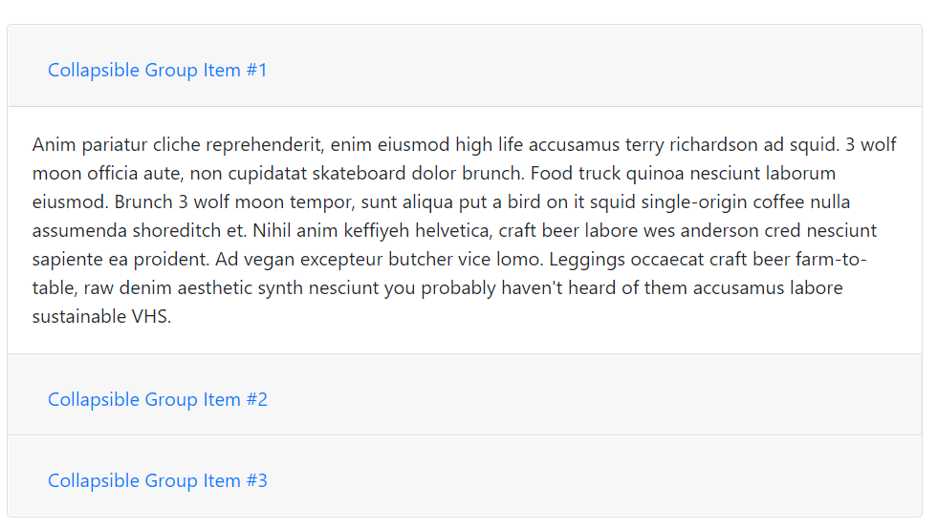
折疊卡片(Collapse)
https://bootstrap.hexschool.com/docs/4.2/components/collapse/
<div class="accordion" id="accordionExample">
<div class="card">
<div class="card-header" id="headingOne">
<div id="collapseOne" class="collapse show" aria-labelledby="headingOne" data-parent="#accordionExample">
<div class="card-body">

Slide 47
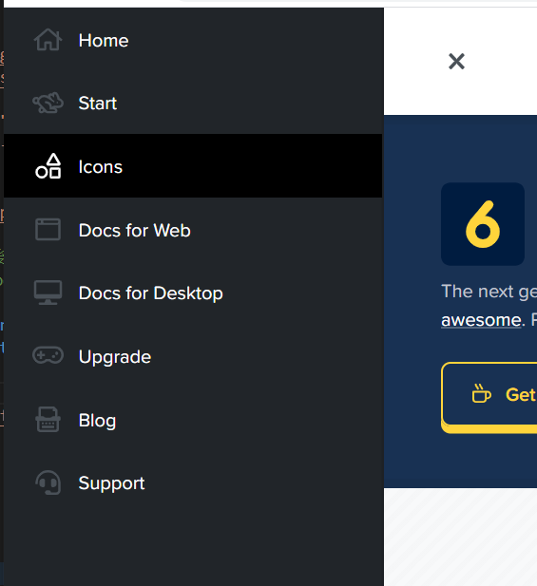
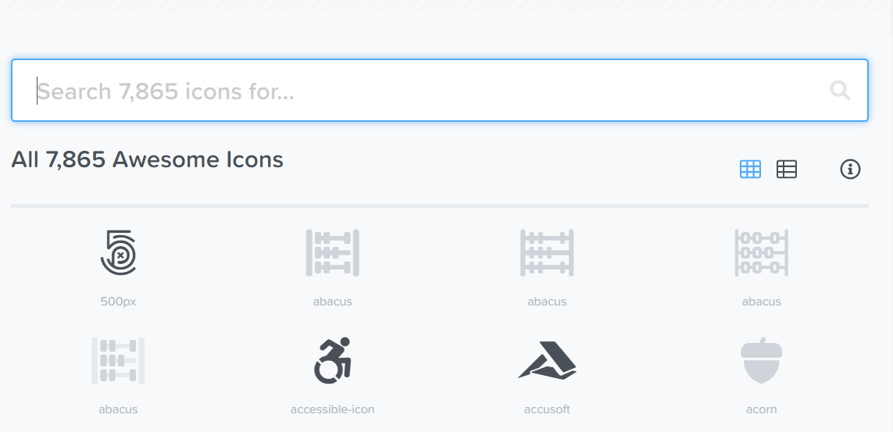
同場加映-Font awesome
很多的小圖式都是利用font(文字)的形式來呈現，這樣比較不會遇到圖跟字之間排版的問題。
https://fontawesome.com/ font awesome就是一個免費提供文字型圖示的網站
使用方法：一定要先註冊> 登入完成後> 用search 找尋相關圖示
FREE
PRO

Slide 48
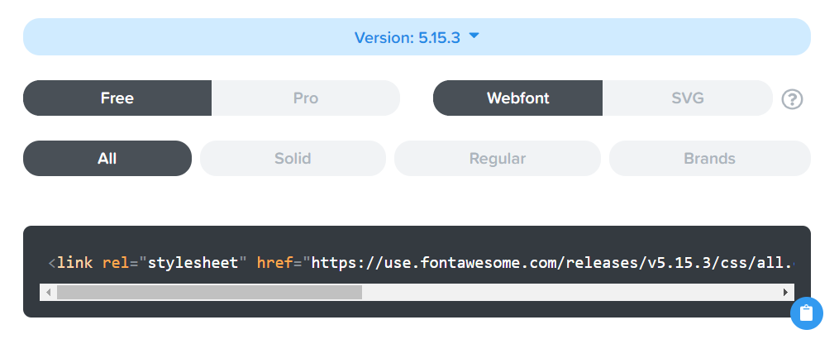
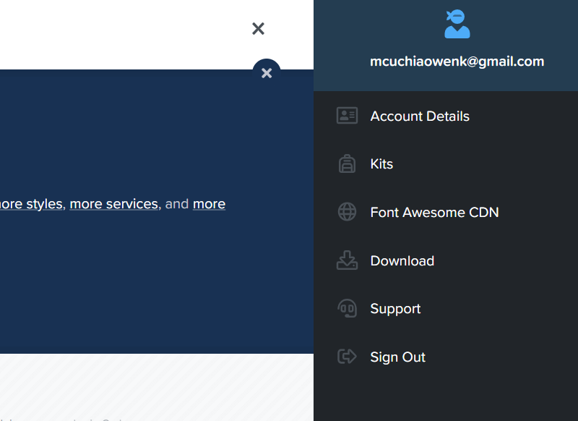
同場加映-Font awesome
Key point:
1.使用之前，請務必加上 stylesheet，跟自己寫的CSS、或是bootstrap 的CSS一樣，放在head區
2. 一樣會有版本的問題

Slide 49

同場加映-Font awesome
<link rel="stylesheet" href="https://use.fontawesome.com/releases/v5.15.3/css/all.css" integrity="sha384-SZXxX4whJ79/gErwcOYf+zWLeJdY/qpuqC4cAa9rOGUstPomtqpuNWT9wdPEn2fk" crossorigin="anonymous">

Slide 50

同場加映-Font awesome
<i class="fas fa-phone-square-alt"></i>
Key point:
直接點<i> 就可以複製程式碼
<i class=“fas fa-phone-square-alt”></i>整段貼在要顯示的文字前。
正確示範：
<h3> <i class=“fas fa-phone-square-alt”></i> 02-3333333</h3>
錯誤示範：
<h3> <i class=“fas fa-phone-square-alt”> 02-3333333</i></h3>

Slide 51
GitHub pages
好不容易完成的網站，要怎麼分享給其他人呢?
通常，會買一個網址、網站空間，單需要一點費用
現在有個免費的空間(2021)>GitHub Pages
限制：只能放靜態網頁(HTML, CSS, Javascript)
點選網址開始動手作
https://pages.github.com/
上傳
UPLOAD
網頁1
網頁2
網頁N
Server
設定域名
Ex. YAHOO! GOOGLE…
通常都要錢
Notes:
Git 是一個分散式版本控制的軟體，最初由 Linus Torvalds 創作（也是大名鼎鼎的作業系統 Linux 系統的開發者），其最初目的是為更好地管理 Linux kernel 開發而設計，其具備優秀的 merge tracing 合併程式碼的能力（使用程式碼 snapshot 來比較歷史版本差異）和

Slide 52


新手村-GitHub帳號申請
一般人都不會有GitHub帳號
所以我們先來申請一個帳號
https://github.com/
很重要，記得選FREE 就好
使用者帳號
Mail
密碼
不用勾~如果你不想看到一堆英文宣傳信
真人辨識碼
GitHub避免自己被灌爆

Slide 53


第一步: 開啟GitHub Page
登入剛剛申請好的帳號
https://pages.github.com/
中文大意是：
一個GitHub帳號都可以得到一個專屬網址(可對外連結的)

Slide 54

登入後看到的畫面
+ :
新空間
新專案
新Team
圖 :
個人設定
中文大意是：
新增一個倉庫(repository)拿來放新的想法或是程式(專案)
白話文:
開新空間拿來放專案

Slide 55


第二步：開啟全新倉庫空間
原來設定的名字:沒有可以選的
注意：
這裡牽扯到“網址”的呈現，才可以讓別人連線看到，
有的書會寫要fellow一定的規則
範例1：
Username.github.io
Username> 自己的帳號
所以 我的就是寫 ChiaowenKao.github.io
範例2:
隨意名稱(英文)
Ex. demo 或是 web.demo , website
都可以

Slide 56

建好空間後會看到的畫面
空間建立好之後，
就要把我們的履歷(現在版本)，從本機端電腦上傳到這個空間，然後才能分享
剛剛有選擇 Readme.md (使用說明建立)
系統就會自動幫大家建立好初始的說明文件

Slide 57

把所有檔案都上傳
Upload files (上傳檔案)
圖形化上傳介面

Slide 58


上傳檔案
把檔案丟上來(全部)
Index.html 資料夾….等等
說明:
檔案可以用 choose your files
資料夾 用拖曳的
順便寫一下這次做的事情，
發揮GitHub最初的核心功能
版本紀錄

Slide 59

上傳後的樣子
Maybe 你想知道：
1.Commit directly to the main branch
和
2.Create a new branch for this commit
有什麼不一樣
1.直接覆蓋原來的資料
2.如果只是要測試新功能，github可以幫你先複製一份資料，
把新的修改加在複本上，如果掛掉了，至少原始的還在
上傳的檔案名稱
說明註記
送出

Slide 60

上傳完成，修改README.md
增加說明

Slide 61


設定公布網頁(1)
往下找，找到 GitHub Pages 區
設定讓全世界都能看到網頁

Slide 62


設定公布網頁(2)
3. 系統自動存檔重新整理葉面，網頁就被公布到www了，恭喜恭喜~
2. 選擇SAVE
選擇要公開的檔案位置
改勾main

Slide 63

點選網址，跟在本機端看到的一模一樣

Slide 64
但~~如果不行，怎麼辦
請在(你的網址) 後端加上 index.html

Slide 65



同場加映-刪除github上的倉庫(Repository)
人生無法重來，但網頁可以

Slide 66


同場加映-刪除github上的倉庫(Repository)
往下滑到最下方，找到危險區域
刪除即可

Slide 67



同場加映-刪除github上的倉庫(Repository)
為了避免誤刪，github會要你重新輸入一次要刪掉的”倉庫名稱”
刪除成功

